Slide 1

το μολύβι

Slide 2
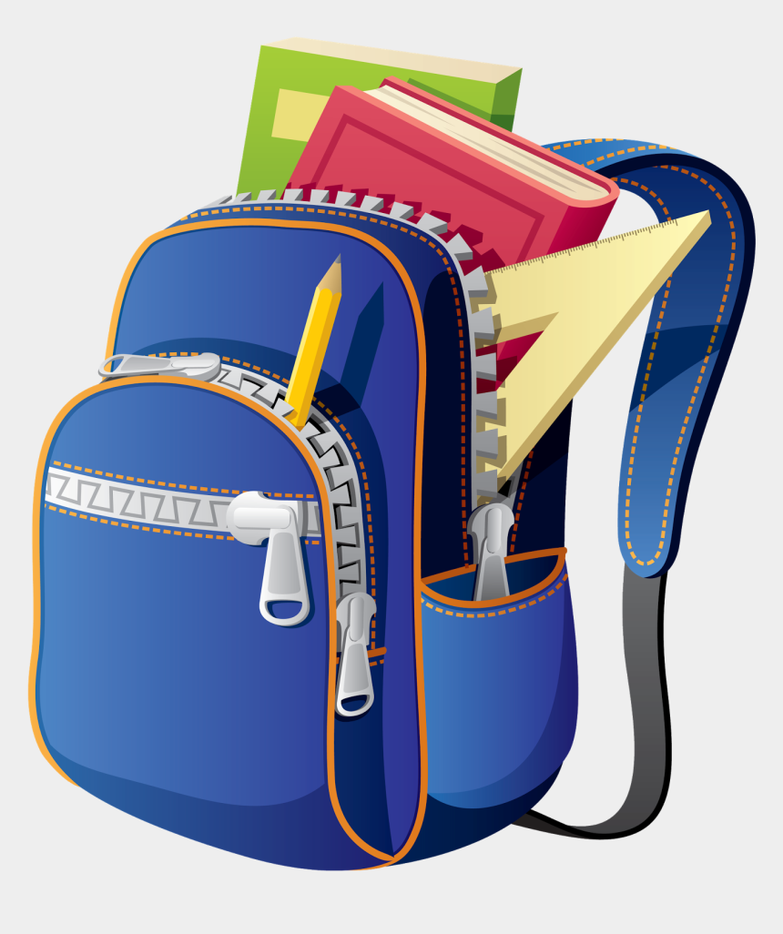
η τσάντα/η σάκα

Slide 3

το σβηστήρι

Slide 4
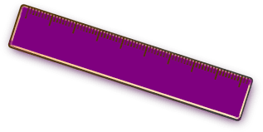
η ρίγα/ο χάρακας

Slide 5
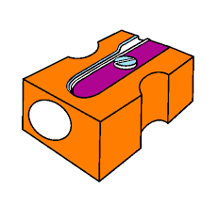
η ξύστρα

Slide 6

το ψαλίδι

Slide 7

η κασετίνα

Slide 8

τα χρωματιστά μολύβια

Slide 9

το σχολείο

Slide 10

το βιβλίο

Slide 11

το τετράδιο

Slide 12
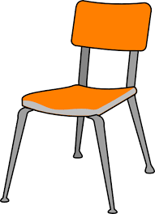
η καρέκλα

Slide 13
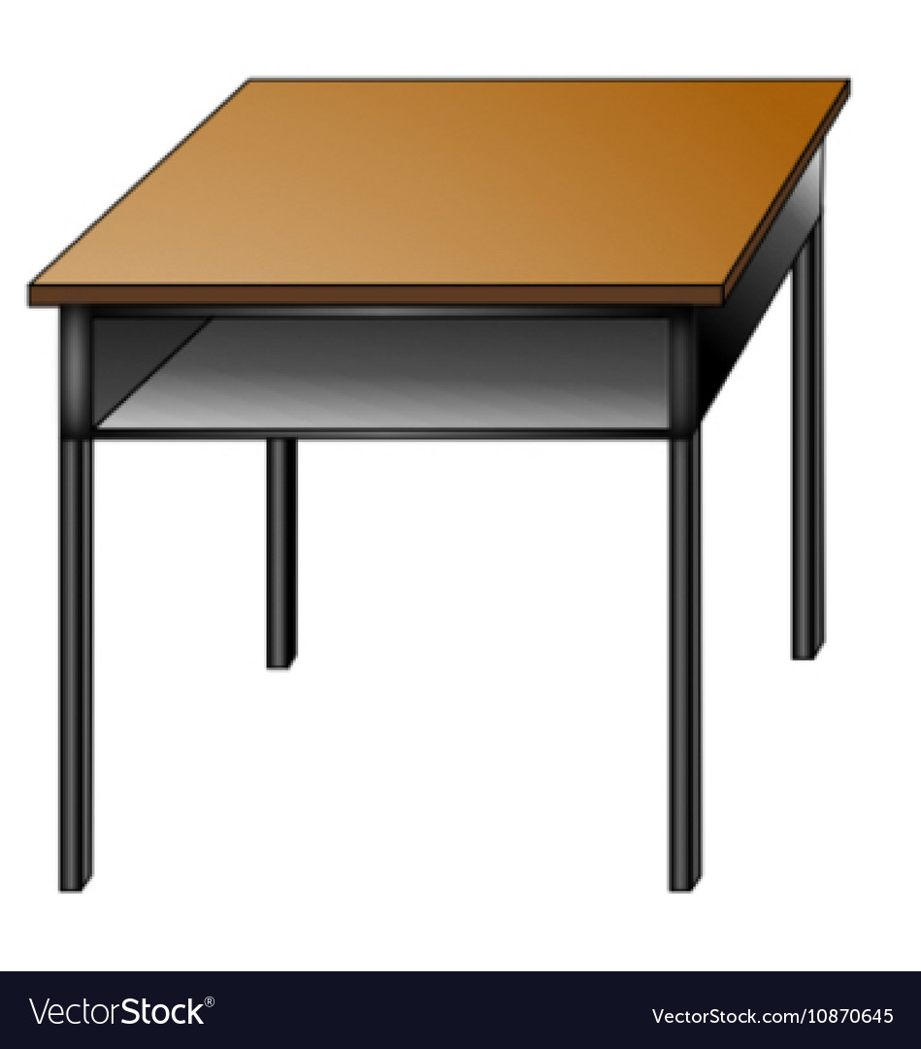
το θρανίο

Slide 14
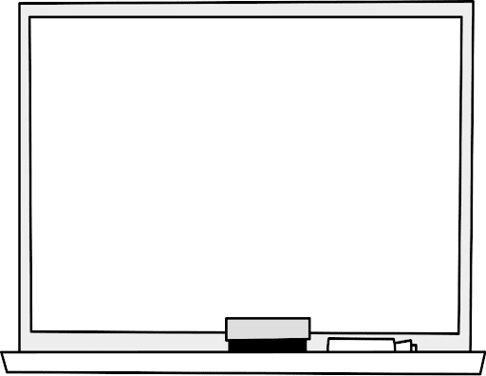
ο πίνακας

Slide 15

το διάλειμμα

Slide 16
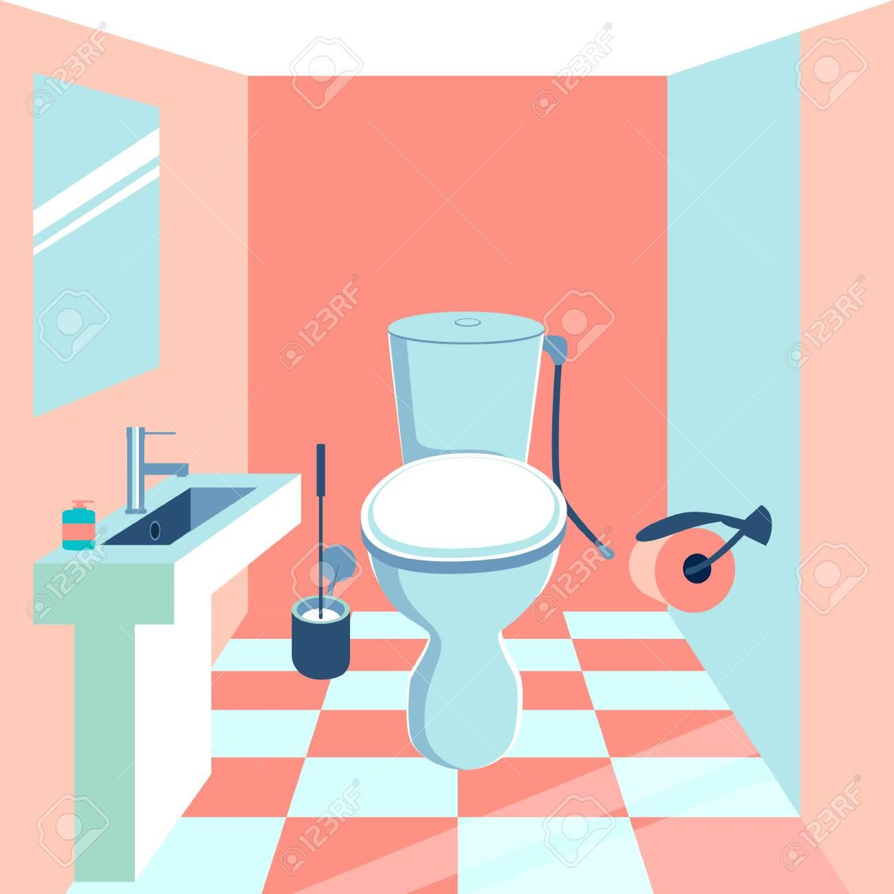
η τουαλέτα

